Slide 1



Android内存泄漏
讲师：宋征轩
Notes:
【360学院】 一个好的名称首先应该体现课程的目的，给学员带来的收益其次要吸引听众。
下面一些比较好的命名,希望给大家以灵感
1）回归本质，聚焦核心 -360杀毒4.0改版分享 注：360杀毒4.0改版的经验分享的课程
2. 淘宝分布式数据层的前世今生 注：淘宝分布式数据层的发展演变的课程
3. 如何寻找用户的G点 注：微博营销经验的讲座

Slide 2
课程目标
通过本次课程，大家将收获到：
1. Java内存管理中的垃圾回收机制
2. Android应用程序中常见的内存泄漏原因和检查方法
3. 用于检查Android应用程序内存泄漏工具
Notes:
【360学院】
课程目标：课程目标要合理且最好可以评估。课程目标用于指导课程大纲，课程内容等。

Slide 3
课程大纲
1. Java程序中的内存泄漏
  Java中的垃圾回收机制
  一个对象不被GC的原因
  Java内存泄漏的定义
2. 通过MAT工具内存泄漏检测的实例演示
  Hprof内存dump文件如何生成，如何使用MAT去分析
3. Android应用程序中常见的内存泄漏原因和检查方法
4. 进程级别内存占用分析方法
Notes:
【360学院】 通用的课程结构
1）技术/产品 经验分享类讲座：
主要用问题解决型 课程结构：背景-问题-解决方案-怎么做， 有些讲技术/产品发展的，也可以用时间轴的顺序（根据时间的顺序来授课）
2）工具/方法使用类讲座：
主要用如下课程结构： 有什么用，怎么用，在工作中的实践及经验分享
讲师还要注意：
培训内容要聚焦，要精简， 内容过多不利于听众学习及培训效果。
培训内容要适合培训对象， 开发课件前要了解听众是谁及他们的基本背景

Slide 4
1. Java程序中的内存泄漏
Notes:
【360学院】 通用的课程结构
1）技术/产品 经验分享类讲座：
主要用问题解决型 课程结构：背景-问题-解决方案-怎么做， 有些讲技术/产品发展的，也可以用时间轴的顺序（根据时间的顺序来授课）
2）工具/方法使用类讲座：
主要用如下课程结构： 有什么用，怎么用，在工作中的实践及经验分享
讲师还要注意：
培训内容要聚焦，要精简， 内容过多不利于听众学习及培训效果。
培训内容要适合培训对象， 开发课件前要了解听众是谁及他们的基本背景

Slide 5
Java程序中的内存泄漏
Java基于垃圾回收的内存机制
Java的内存管理机制会自动回收无用对象所占用的内存，减轻手工管理内存的负担
  C/C++: 从申请、使用、释放都需要手工管理
  Java:无用的对象的内存会被自动回收
什么样的对象是无用的对象
  Java通过引用来操作一个具体的对象，引用类似于C 中的指针。一个对象可以持有其他对象的引用。
  从一组根对象(GC Roots)开始,按对象之前的引用关系遍历所有对象，在遍历过程中标记所有的可达对象。如果一个对象由根对象出发不可达，则将它作为垃圾收集。
Notes:
Java中的引用类似于C/C++中的指针，但是它又有具体的类型

Slide 6
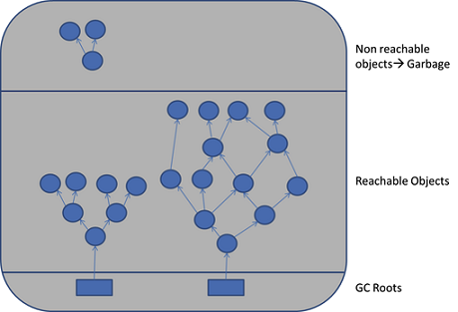
Java程序中的内存泄漏
Notes:
【360学院】
针对某一培训内容，要讲: 为什么做，做了哪些事，怎么做，做的过程中有什么问题，怎么改进。
如何把培训内容更有趣，吸引听众呢？ 如下的一些方法供参考：
1）讲案例：案例多来源于日常工作中听到的，遇到的。讲案例一定要把案例的背景介绍清楚，而且讲完案例后一定要和授课主题进行关联，总结，提升，案例总是服务于培训内容的！
2）模拟实际工作场景，给大家做演示：把要讲授的内容实际演示一遍给大家，演示是具象，演示完要给方法和步骤，确保方法掌握之后再让学员试做。可以的话，演示后可以让受训者试一试，并对受训者的试做给予立即的反馈。
3）组织大家讨论或练习： 针对课程上的一个知识点来让大家讨论或练习，个人或分组来进行，最后挑选１～２个人或组来展示并点评。
注意：活动前要告知大家规则，时长，并检查学员是否理解规则。活动中讲师要观察学员（根据学员的状态来控制活动进度），并充当“观察员”去倾听学员的活动，为之后的点评收集信息和素材。活动后，根据时间来选择１或多人／组来分享，讲师做点评，并做类比把活动与培训的内容进行连接，升华。所有的活动都是服务于培训内容的！
4）类比法：用日常生活工作中简单的问题去类比复杂的技术问题，让听众更容易理解。如：讲授数据分析及挖掘的课程，用了一个超市里把德芙巧克力和避孕套放一起卖的例子，很形象的告诉大家这些事数据分析做不了的，但是数据挖掘可以做的到。

Slide 7
Java程序中的内存泄漏
Java基于垃圾回收的内存管理机制
GC Root 都有哪些？
  Class:由系统的类加载器加载的类对象
    Static Fields
  Thread:活着的线程
  Stack Local: java方法的局部变量或参数
  JNI Local: JNI方法中的
  JNI Global: 全局的JNI引用
  Monitor used: 用于同步的监控对象
  Help by VM: 用于JVM特殊目的由GC保留的对象
Notes:
【360学院】
针对某一培训内容，要讲: 为什么做，做了哪些事，怎么做，做的过程中有什么问题，怎么改进。
如何把培训内容更有趣，吸引听众呢？ 如下的一些方法供参考：
1）讲案例：案例多来源于日常工作中听到的，遇到的。讲案例一定要把案例的背景介绍清楚，而且讲完案例后一定要和授课主题进行关联，总结，提升，案例总是服务于培训内容的！
2）模拟实际工作场景，给大家做演示：把要讲授的内容实际演示一遍给大家，演示是具象，演示完要给方法和步骤，确保方法掌握之后再让学员试做。可以的话，演示后可以让受训者试一试，并对受训者的试做给予立即的反馈。
3）组织大家讨论或练习： 针对课程上的一个知识点来让大家讨论或练习，个人或分组来进行，最后挑选１～２个人或组来展示并点评。
注意：活动前要告知大家规则，时长，并检查学员是否理解规则。活动中讲师要观察学员（根据学员的状态来控制活动进度），并充当“观察员”去倾听学员的活动，为之后的点评收集信息和素材。活动后，根据时间来选择１或多人／组来分享，讲师做点评，并做类比把活动与培训的内容进行连接，升华。所有的活动都是服务于培训内容的！
4）类比法：用日常生活工作中简单的问题去类比复杂的技术问题，让听众更容易理解。如：讲授数据分析及挖掘的课程，用了一个超市里把德芙巧克力和避孕套放一起卖的例子，很形象的告诉大家这些事数据分析做不了的，但是数据挖掘可以做的到。

Slide 8
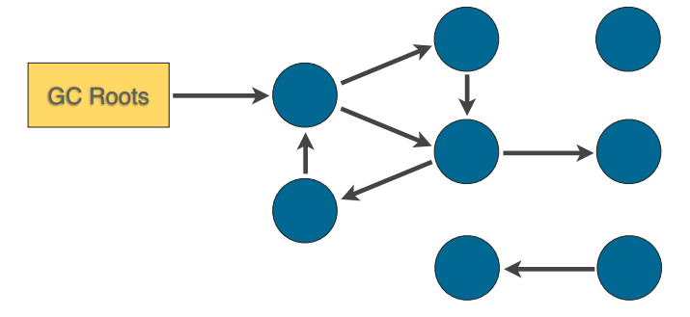
Java程序中的内存泄漏
Notes:
【360学院】
针对某一培训内容，要讲: 为什么做，做了哪些事，怎么做，做的过程中有什么问题，怎么改进。
如何把培训内容更有趣，吸引听众呢？ 如下的一些方法供参考：
1）讲案例：案例多来源于日常工作中听到的，遇到的。讲案例一定要把案例的背景介绍清楚，而且讲完案例后一定要和授课主题进行关联，总结，提升，案例总是服务于培训内容的！
2）模拟实际工作场景，给大家做演示：把要讲授的内容实际演示一遍给大家，演示是具象，演示完要给方法和步骤，确保方法掌握之后再让学员试做。可以的话，演示后可以让受训者试一试，并对受训者的试做给予立即的反馈。
3）组织大家讨论或练习： 针对课程上的一个知识点来让大家讨论或练习，个人或分组来进行，最后挑选１～２个人或组来展示并点评。
注意：活动前要告知大家规则，时长，并检查学员是否理解规则。活动中讲师要观察学员（根据学员的状态来控制活动进度），并充当“观察员”去倾听学员的活动，为之后的点评收集信息和素材。活动后，根据时间来选择１或多人／组来分享，讲师做点评，并做类比把活动与培训的内容进行连接，升华。所有的活动都是服务于培训内容的！
4）类比法：用日常生活工作中简单的问题去类比复杂的技术问题，让听众更容易理解。如：讲授数据分析及挖掘的课程，用了一个超市里把德芙巧克力和避孕套放一起卖的例子，很形象的告诉大家这些事数据分析做不了的，但是数据挖掘可以做的到。

Slide 9
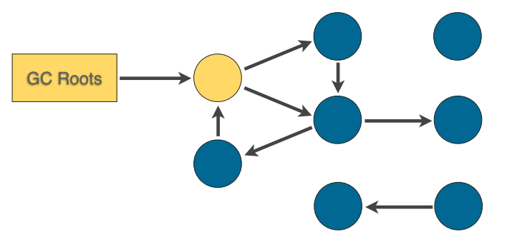
Java程序中的内存泄漏
Notes:
【360学院】
针对某一培训内容，要讲: 为什么做，做了哪些事，怎么做，做的过程中有什么问题，怎么改进。
如何把培训内容更有趣，吸引听众呢？ 如下的一些方法供参考：
1）讲案例：案例多来源于日常工作中听到的，遇到的。讲案例一定要把案例的背景介绍清楚，而且讲完案例后一定要和授课主题进行关联，总结，提升，案例总是服务于培训内容的！
2）模拟实际工作场景，给大家做演示：把要讲授的内容实际演示一遍给大家，演示是具象，演示完要给方法和步骤，确保方法掌握之后再让学员试做。可以的话，演示后可以让受训者试一试，并对受训者的试做给予立即的反馈。
3）组织大家讨论或练习： 针对课程上的一个知识点来让大家讨论或练习，个人或分组来进行，最后挑选１～２个人或组来展示并点评。
注意：活动前要告知大家规则，时长，并检查学员是否理解规则。活动中讲师要观察学员（根据学员的状态来控制活动进度），并充当“观察员”去倾听学员的活动，为之后的点评收集信息和素材。活动后，根据时间来选择１或多人／组来分享，讲师做点评，并做类比把活动与培训的内容进行连接，升华。所有的活动都是服务于培训内容的！
4）类比法：用日常生活工作中简单的问题去类比复杂的技术问题，让听众更容易理解。如：讲授数据分析及挖掘的课程，用了一个超市里把德芙巧克力和避孕套放一起卖的例子，很形象的告诉大家这些事数据分析做不了的，但是数据挖掘可以做的到。

Slide 10
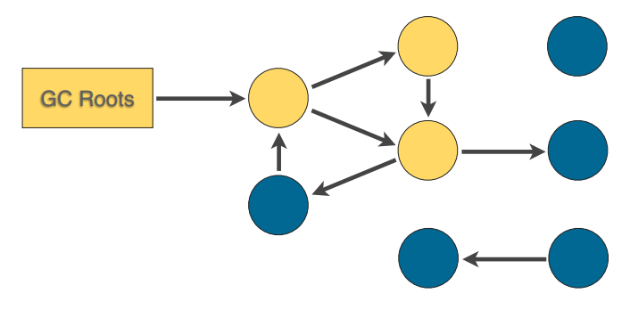
Java程序中的内存泄漏
Notes:
【360学院】
针对某一培训内容，要讲: 为什么做，做了哪些事，怎么做，做的过程中有什么问题，怎么改进。
如何把培训内容更有趣，吸引听众呢？ 如下的一些方法供参考：
1）讲案例：案例多来源于日常工作中听到的，遇到的。讲案例一定要把案例的背景介绍清楚，而且讲完案例后一定要和授课主题进行关联，总结，提升，案例总是服务于培训内容的！
2）模拟实际工作场景，给大家做演示：把要讲授的内容实际演示一遍给大家，演示是具象，演示完要给方法和步骤，确保方法掌握之后再让学员试做。可以的话，演示后可以让受训者试一试，并对受训者的试做给予立即的反馈。
3）组织大家讨论或练习： 针对课程上的一个知识点来让大家讨论或练习，个人或分组来进行，最后挑选１～２个人或组来展示并点评。
注意：活动前要告知大家规则，时长，并检查学员是否理解规则。活动中讲师要观察学员（根据学员的状态来控制活动进度），并充当“观察员”去倾听学员的活动，为之后的点评收集信息和素材。活动后，根据时间来选择１或多人／组来分享，讲师做点评，并做类比把活动与培训的内容进行连接，升华。所有的活动都是服务于培训内容的！
4）类比法：用日常生活工作中简单的问题去类比复杂的技术问题，让听众更容易理解。如：讲授数据分析及挖掘的课程，用了一个超市里把德芙巧克力和避孕套放一起卖的例子，很形象的告诉大家这些事数据分析做不了的，但是数据挖掘可以做的到。

Slide 11
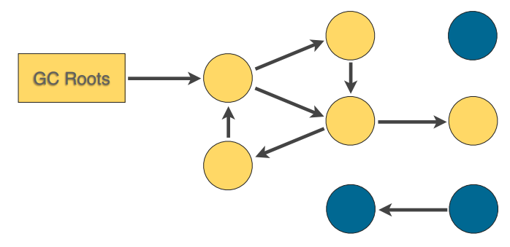
Java程序中的内存泄漏
Notes:
【360学院】
针对某一培训内容，要讲: 为什么做，做了哪些事，怎么做，做的过程中有什么问题，怎么改进。
如何把培训内容更有趣，吸引听众呢？ 如下的一些方法供参考：
1）讲案例：案例多来源于日常工作中听到的，遇到的。讲案例一定要把案例的背景介绍清楚，而且讲完案例后一定要和授课主题进行关联，总结，提升，案例总是服务于培训内容的！
2）模拟实际工作场景，给大家做演示：把要讲授的内容实际演示一遍给大家，演示是具象，演示完要给方法和步骤，确保方法掌握之后再让学员试做。可以的话，演示后可以让受训者试一试，并对受训者的试做给予立即的反馈。
3）组织大家讨论或练习： 针对课程上的一个知识点来让大家讨论或练习，个人或分组来进行，最后挑选１～２个人或组来展示并点评。
注意：活动前要告知大家规则，时长，并检查学员是否理解规则。活动中讲师要观察学员（根据学员的状态来控制活动进度），并充当“观察员”去倾听学员的活动，为之后的点评收集信息和素材。活动后，根据时间来选择１或多人／组来分享，讲师做点评，并做类比把活动与培训的内容进行连接，升华。所有的活动都是服务于培训内容的！
4）类比法：用日常生活工作中简单的问题去类比复杂的技术问题，让听众更容易理解。如：讲授数据分析及挖掘的课程，用了一个超市里把德芙巧克力和避孕套放一起卖的例子，很形象的告诉大家这些事数据分析做不了的，但是数据挖掘可以做的到。

Slide 12
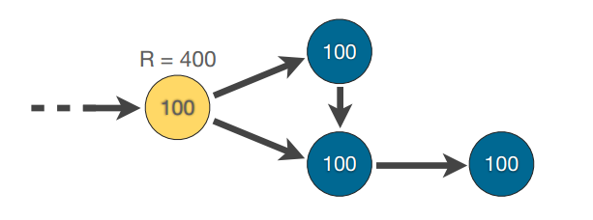
Java程序中的内存泄漏
Shallow Heap 和 Retained Heap
Shallow Heap: 对象本身所占用的内存
Retained Heap: 对象被GC时，能够连带被GC的内存总和
Notes:
【360学院】
针对某一培训内容，要讲: 为什么做，做了哪些事，怎么做，做的过程中有什么问题，怎么改进。
如何把培训内容更有趣，吸引听众呢？ 如下的一些方法供参考：
1）讲案例：案例多来源于日常工作中听到的，遇到的。讲案例一定要把案例的背景介绍清楚，而且讲完案例后一定要和授课主题进行关联，总结，提升，案例总是服务于培训内容的！
2）模拟实际工作场景，给大家做演示：把要讲授的内容实际演示一遍给大家，演示是具象，演示完要给方法和步骤，确保方法掌握之后再让学员试做。可以的话，演示后可以让受训者试一试，并对受训者的试做给予立即的反馈。
3）组织大家讨论或练习： 针对课程上的一个知识点来让大家讨论或练习，个人或分组来进行，最后挑选１～２个人或组来展示并点评。
注意：活动前要告知大家规则，时长，并检查学员是否理解规则。活动中讲师要观察学员（根据学员的状态来控制活动进度），并充当“观察员”去倾听学员的活动，为之后的点评收集信息和素材。活动后，根据时间来选择１或多人／组来分享，讲师做点评，并做类比把活动与培训的内容进行连接，升华。所有的活动都是服务于培训内容的！
4）类比法：用日常生活工作中简单的问题去类比复杂的技术问题，让听众更容易理解。如：讲授数据分析及挖掘的课程，用了一个超市里把德芙巧克力和避孕套放一起卖的例子，很形象的告诉大家这些事数据分析做不了的，但是数据挖掘可以做的到。

Slide 13
Java程序中的内存泄漏
Java程序中的内存泄漏
对象的内存在分配之后无法通过程序的执行逻辑释放对该对象的引用，不能被回收该对象所占内存
内存泄漏的危害
  引起OutOfMemoryError
  内存占用高时JVM虚拟机会频繁触发GC, 影响程序响应速度
  内存占用大的程序容易被各种清理优化程序中止，用户也更倾向于卸载这些程序
Notes:
OutOfMemoryError:
1. 通常认为try-catch住OutOfMemoryError并尝试从其中恢复并不是一种很好实践：
直观的说， Java语言本身就不建议try-catch Error.
发出OutOfMemoryError的线程已经无法恢复，如果有其它的线程正在执行wait操作并等待这个死去的线程发出notify消息。这样即使catch住这个Error，虚拟机实际上也是处于一种被坏的状态。
即使从OutOfMemoryError中恢复， 虚拟机可用堆内存不足的情况可能依然存在。程序在将来可能还会出问题。
一般情况下， 建议在OutOfMemoryError的处理中只是记录一下当时的内存使用状况,输出一个日志就可以了。
Android从2.3开始，将GC从stop-the-world模式改为了并行GC。缓解了这之前虚拟机在执行垃圾回收时需要中止UI线程，造成用户响应速度变最的问题。

Slide 14
Android应用可用内存限制
Android应用的开发语言为Java，每个应用最大可使用的堆内存受到Android系统的限制
Android每一个应用的堆内存大小有限
  通常的情况为16M-48M
  通过ActivityManager的getMemoryClass()来查询可用堆内存限制
  3.0(HoneyComb)以上的版本可以通过largeHeap=“true”来申请更多的堆内存
  Nexus S(4.2.1):normal 192, largeHeap 512
如果试图申请的内存大于当前余下的堆内存就会引发OutOfMemoryError()
应用程序由于各方面的限制，需要注意减少内存占用，避免出现内存泄漏。
Notes:
【360学院】
针对某一培训内容，要讲: 为什么做，做了哪些事，怎么做，做的过程中有什么问题，怎么改进。
如何把培训内容更有趣，吸引听众呢？ 如下的一些方法供参考：
1）讲案例：案例多来源于日常工作中听到的，遇到的。讲案例一定要把案例的背景介绍清楚，而且讲完案例后一定要和授课主题进行关联，总结，提升，案例总是服务于培训内容的！
2）模拟实际工作场景，给大家做演示：把要讲授的内容实际演示一遍给大家，演示是具象，演示完要给方法和步骤，确保方法掌握之后再让学员试做。可以的话，演示后可以让受训者试一试，并对受训者的试做给予立即的反馈。
3）组织大家讨论或练习： 针对课程上的一个知识点来让大家讨论或练习，个人或分组来进行，最后挑选１～２个人或组来展示并点评。
注意：活动前要告知大家规则，时长，并检查学员是否理解规则。活动中讲师要观察学员（根据学员的状态来控制活动进度），并充当“观察员”去倾听学员的活动，为之后的点评收集信息和素材。活动后，根据时间来选择１或多人／组来分享，讲师做点评，并做类比把活动与培训的内容进行连接，升华。所有的活动都是服务于培训内容的！
4）类比法：用日常生活工作中简单的问题去类比复杂的技术问题，让听众更容易理解。如：讲授数据分析及挖掘的课程，用了一个超市里把德芙巧克力和避孕套放一起卖的例子，很形象的告诉大家这些事数据分析做不了的，但是数据挖掘可以做的到。

Slide 15
2. 通过MAT工具
内存泄漏检测的实例演示
Notes:
【360学院】 通用的课程结构
1）技术/产品 经验分享类讲座：
主要用问题解决型 课程结构：背景-问题-解决方案-怎么做， 有些讲技术/产品发展的，也可以用时间轴的顺序（根据时间的顺序来授课）
2）工具/方法使用类讲座：
主要用如下课程结构： 有什么用，怎么用，在工作中的实践及经验分享
讲师还要注意：
培训内容要聚焦，要精简， 内容过多不利于听众学习及培训效果。
培训内容要适合培训对象， 开发课件前要了解听众是谁及他们的基本背景

Slide 16
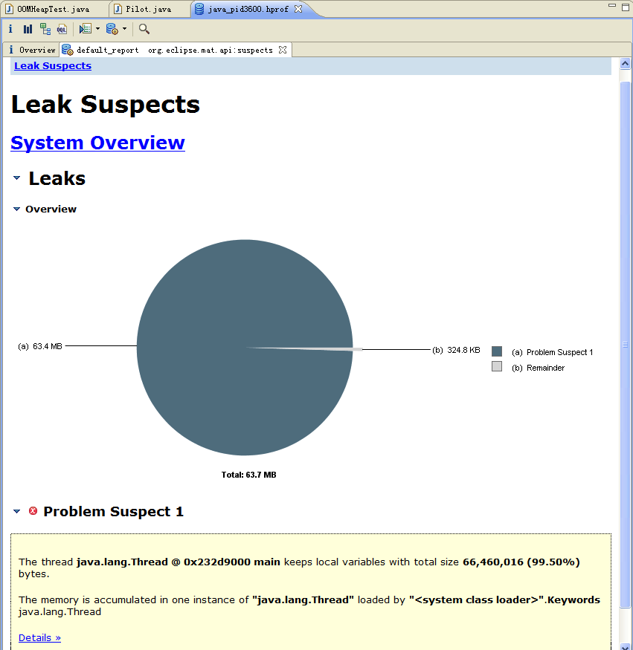
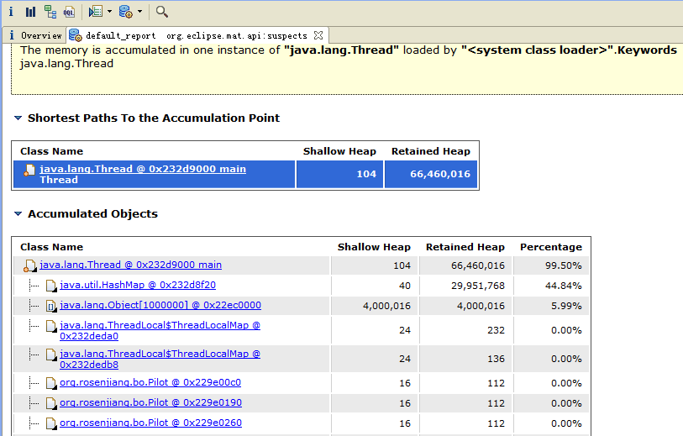
Heap dump与MAT工具
Heap dump
包含了触发Heap dump生成的时刻Java进程的内存快照，主要内容为各个Java类和对象在堆内存中的分配情况
Memory Analyzer Tool (MAT)
Notes:
MAT最开始是由SAP公司捐赠给eclipse开源项目，后来IBM公司也参与贡献了大量代码。是一个功能先进的Java堆内存分析工具。
由于快照只是一瞬间的事情，所以heap dump中无法包含一个对象在何时、何地（哪个方法中）被分配这样的信息。
2.有不同的工具来生成不同的内存快照，这里我们需要的是MAT工具所需要的hprof格式的内存映象。
在不同平台和不同java版本有不同的方式获取heap dump，而MAT需要的是HPROF格式的heap dump二进制文件。可以通过配置JVM参数：-XX:-HeapDumpOnOutOfMemoryError，使得JVM在当错误发生时，会自动生成内存映象

Slide 17
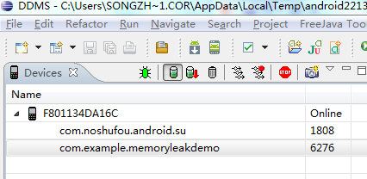
Heap dump与MAT工具
MAT工具的作用
通过MAT工具，可以解析heap dump内存映象文件，列出各个类、对象所占用的内存大小。
MAT工具也会列出可能的发生内存泄漏的对象，并且可以查看每一个对象的GC Root，定位一个对象不被GC的原因。
支持OQL对象查询语言
http://download.eclipse.org/mat/1.3/update-site/
Android程序HPROF内存映象的生成
Notes:
1. 由于快照只是一瞬间的事情，所以heap dump中无法包含一个对象在何时、何地（哪个方法中）被分配这样的信息。
2. 有不同的工具来生成不同的内存快照，这里我们需要的是MAT工具所需要的hprof格式的内存映象。
在不同平台和不同java版本有不同的方式获取heap dump，而MAT需要的是HPROF格式的heap dump二进制文件。可以通过配置JVM参数：-XX:-HeapDumpOnOutOfMemoryError，使得JVM在当错误发生时，会自动生成内存映象
3. MAT最开始是由SAP公司捐赠给eclipse开源项目，后来IBM公司也参与贡献了大量代码。是一个功能先进的Java堆内存分析工具。

Slide 18
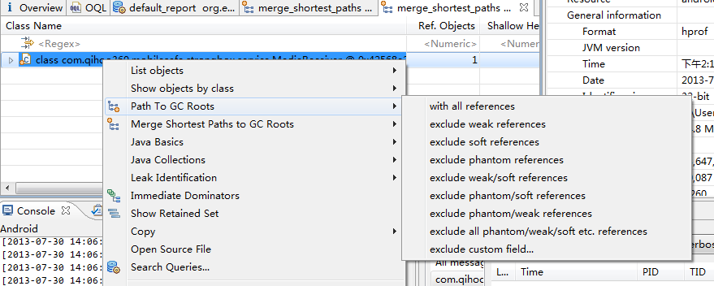
Heap dump与MAT工具
MAT工具的使用
了解各个类、对象都占用的多少内存
  Shallow Heap. 对象自身占用内存的大小
  Retained Heap 对象自身的大小和对象可直接或间接引用到的对象大小总和。
各个对象不被GC的原因
Notes:
在这里通过实际的例子，展示如何通过MAT工具解析生成的内存映象HPROF文件。并且分析一个对象不被GC的原因。
大体上可以认为Retained Heap实际上就是该对象被GC后可以释放出的内存大小
这里演示内存泄漏的例子就使用 《Avoiding Memory Leak》一文中的例子。

Slide 19
Heap dump与MAT工具
MAT中的OQL
查询一个class的所有实例对象
  SELECT * FROM INSTANCEOF java.lang.ref.Reference
查询类名符合一正则表达式的所有对象
  SELCT * FROM “java\.lang\..*”
子查询
  SELECT * FROM ( SELECT * FROM java.lang.Class c WHERE c implements org.eclipse.mat.snapshot.model.IClass)
指定具体列名
  SELECT toString(s), s.@usedHeapSize, s.@retainedHeapSize FROM java.lang.String s.
Notes:
更多的用法，可以在OQL界面按F1来查看帮助来学习。
在这里执行例子。

Slide 20
3. Android应用中的内存泄漏
Notes:
【360学院】 通用的课程结构
1）技术/产品 经验分享类讲座：
主要用问题解决型 课程结构：背景-问题-解决方案-怎么做， 有些讲技术/产品发展的，也可以用时间轴的顺序（根据时间的顺序来授课）
2）工具/方法使用类讲座：
主要用如下课程结构： 有什么用，怎么用，在工作中的实践及经验分享
讲师还要注意：
培训内容要聚焦，要精简， 内容过多不利于听众学习及培训效果。
培训内容要适合培训对象， 开发课件前要了解听众是谁及他们的基本背景

Slide 21
Android应用中的内存泄漏
1.1 Context对象泄漏
如果一个类持有Context对象的强引用，就需要检查其生存周期是否比Context对象更长。否则就可能发生Context泄漏。
View持有其创建所在Context对象的引用， 如果将View对象传递给其它生存周期比View所在Context更长的强引用，就可能会引起内存泄漏。
  例如View#setTag(int, Object)的内存泄漏https://code.google.com/p/android/issues/detail?id=18273
把Context对象赋给static变量。
Notes:
在这里补充一个Google代码中Context对象泄漏引起的内存泄漏
View#setTag(int, Object)到Android4.0版本中得到了修正，把static变量改成了每一个View对象非静态的成员变量

Slide 22
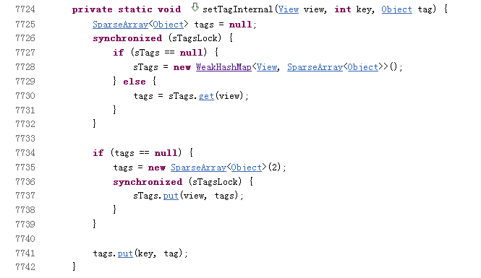
Android应用中的内存泄漏
Notes:
在这里补充一个Google代码中Context对象泄漏引起的内存泄漏例子
View#setTag(int, Object)到Android4.0版本中得到了修正，把static变量sTags改成了每一个View对象非静态的成员变量

Slide 23
Android应用中的内存泄漏
1.2 避免Context对象泄漏Checklist
检查所有持有对Context对象强引用的对象的生命周期是否超出其所持有的Context对象的生命周期。
检查有没有把View传出到View所在Context之外的地方，如果有的话就需要检查生命周期。
工具类中最好不要有Context成员变量，尽量在调用函数时直接通过调用参数传入。如果必须有Context成员变量时，可以考虑使用WeakReference来引用Context对象。
View持有其创建所在Context对象的引用， 如果将View对象传递给其它生存周期比View所在Context更长的强引用，就可能会引起内存泄漏。
检查把Context或者View对象赋给static变量的地方，看是否有Context泄漏。
检查所有把View放入容器类的地方（特别是static容器类），看是否有内存泄漏。
  使用WeakHashMap也需要注意有没有value-key的引用。
尽量使用ApplicationContext。
Notes:
Context在Android应用程序中是执行操作系统功能或者与进行各种界面跳转、服务启动或调用、获取资源必备入口。所以有些工具类中就会在构造时把Context对象作为参数，然后本地保存为成员变量。
保存的时候，尽量调用context.getApplicationContext()

Slide 24
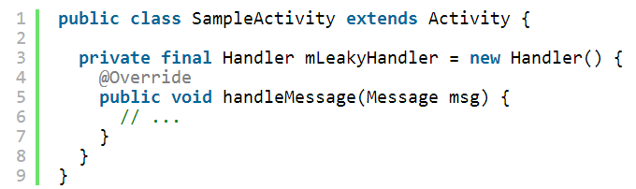
Android应用中的内存泄漏
2.1 Handler对象泄漏
发送到Handler的Message实际上是加入到了主线程的消息队列等待处理，每一个Message持有其目标Handler的强引用。
Non-static inner class 和anonymous class持有其outer class的引用。
Notes:
通过例了HandlerLeakDemo，演示Handler引起的内存泄漏。

Slide 25
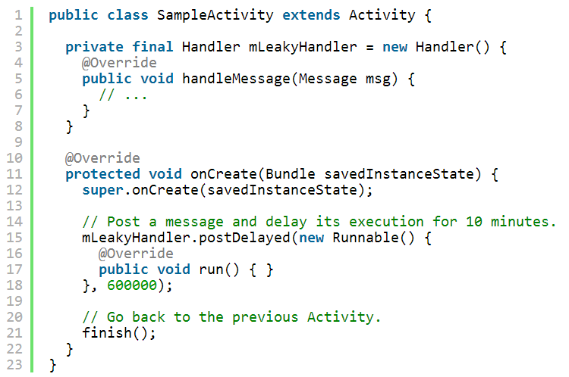
Android应用中的内存泄漏
Notes:
Handler Leak Demo的代码。

Slide 26
Android应用中的内存泄漏
2.2 避免Handler对象泄漏的方法
注意编译时的警告，把non-static Handler改为static
如果Handler.handlerMessage()中必须调用其所在Context的非静态方法时。可以在Handler中通过WeakReference保存其所在Context， 通过该WeakReference中保存的Context来调用。
Notes:
通过HandlerLeakDemo说明如何快速的将non-static handler class 改为 static handler class。以及如何通过WeakReference来调用其所在Context的非静态方法。

Slide 27

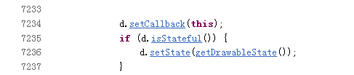
Android应用中的内存泄漏
3.1 Drawable.Callback引起的内存泄漏
Drawable对象持有Drawable.callback的引用。 当把一个Drawable对象设置到一个View时， Drawable对象会持有该View的引用作为Drawable.Callback
Notes:
这个问题也是著名的博客文章《Avoiding Memory Leaks》中所举的例子。

Slide 28
Android应用中的内存泄漏
3.2 避免Drawable.Callback引起内存泄漏
尽量不要在static成员中保存Drawable对象
对于需要保存的Drawable对象， 在需要时调用Drawable#setCallback(null).
Notes:
否则发生内存泄漏时就会有drawable->view->contextActivity的可能性， 很可能造成很大的内存泄漏。

Slide 29
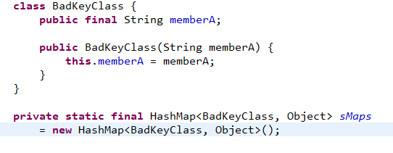
Android应用中的内存泄漏
4. 其他内存泄漏
Android DigitalClock引起的内存泄漏http://code.google.com/p/android/issues/detail?id=17015
使用Map容器类时， 作为Key 的类没有正确的实现hashCode和equal函数
Notes:
DigitalClock的问题原因：在DigitalClock 的onDetachedFromWindow中是没有unregister 那个observer的。
解决方法是：自已写一个DigitalClock
Java 类如果没有重写HashCode方法， 其默认实现是返回对象的地址。
关于JNI global reference 的定义
A JNI global reference is a reference from "native" code to a Java object managed by the Java garbage collector. Its purpose is to prevent collection of an object that is still in use by native code, but doesn't appear to have any live references in the Java code.

Slide 30
Android应用中的内存泄漏
4. 其他内存泄漏
JNI程序中的内存泄漏
  Malloc/free。
  JNI Global reference
Thread-Local Variable
  相当于Thread对象的成员变量， 可以存储线程相关的状态
  如果thread是alive状态，那么Thread-Local中的对象就无法被GC。
Notes:
关于JNI global reference 的定义
A JNI global reference is a reference from "native" code to a Java object managed by the Java garbage collector. Its purpose is to prevent collection of an object that is still in use by native code, but doesn't appear to have any live references in the Java code.
可以把Thread-Local变量当成static变量来理解

Slide 31
4. 进程内存占用监测工具
Notes:
【360学院】 通用的课程结构
1）技术/产品 经验分享类讲座：
主要用问题解决型 课程结构：背景-问题-解决方案-怎么做， 有些讲技术/产品发展的，也可以用时间轴的顺序（根据时间的顺序来授课）
2）工具/方法使用类讲座：
主要用如下课程结构： 有什么用，怎么用，在工作中的实践及经验分享
讲师还要注意：
培训内容要聚焦，要精简， 内容过多不利于听众学习及培训效果。
培训内容要适合培训对象， 开发课件前要了解听众是谁及他们的基本背景

Slide 32
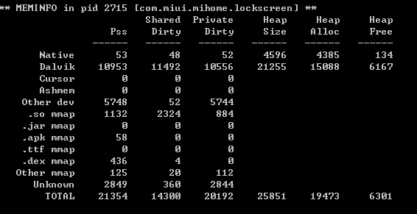

进程内存占用监测工具
5.1 Dumpsys
$ dumpsys meminfo [pid]

Slide 33
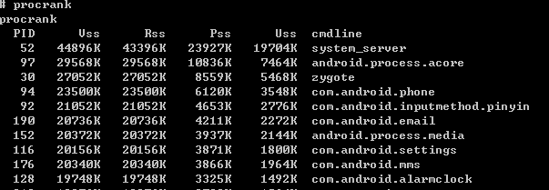
进程内存占用监测工具
5.2 Procrank + Shell脚本
#procrank
  VSS - Virtual Set Size 虚拟耗用内存（包含共享库占用的内存）
  RSS - Resident Set Size 实际使用物理内存（包含共享库占用的内存）
  PSS - Proportional Set Size 实际使用的物理内存（比例分配共享库占用的内存）
  USS - Unique Set Size 进程独自占用的物理内存（不包含共享库占用的内存）

Slide 34
进程内存占用监测工具
Shell 脚本
#!/bin/bash
while true; do
adb shell procrank | grep "com.qihoo360.mobilesafe"
sleep 1
done

Slide 35
小结
小结
保存对象前要三思
  对象本身有无隐含的引用
  保存后何时能够回收
要了解常见的隐含引用
  non-static anaymous inner class to outer
  View to context
要通过各种工具检查内存占用是否有异常
创建大对象时，要检查它的生命周期
Notes:
常见的大对象通常就是Bitmap对象。关于Bitmap对象的管理Android开发文档上有详细的说明。

Slide 36
相关推荐
推荐网站，论坛，书籍：
http://stackoverflow.com/ 开发问题
http://grepcode.com 阅读Android源代码
http://code.google.com/p/android Android bugs
http://www.yourkit.com/docs/kb/sizes.jsp java虚拟机的内存结构
Notes:
【360学院】
是否有好的资源（网站，书籍，论坛，微博，微信 等等） 推荐给大家去学习的

Slide 37

Q&A

Slide 38
谢谢！

